Slide 1
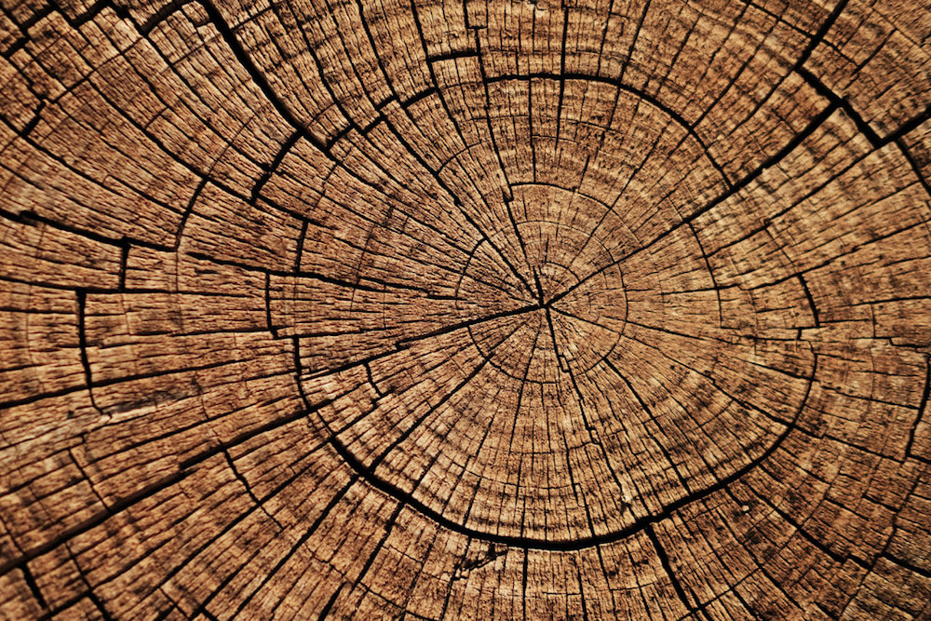
Přírodovědné datovací metody

Slide 2
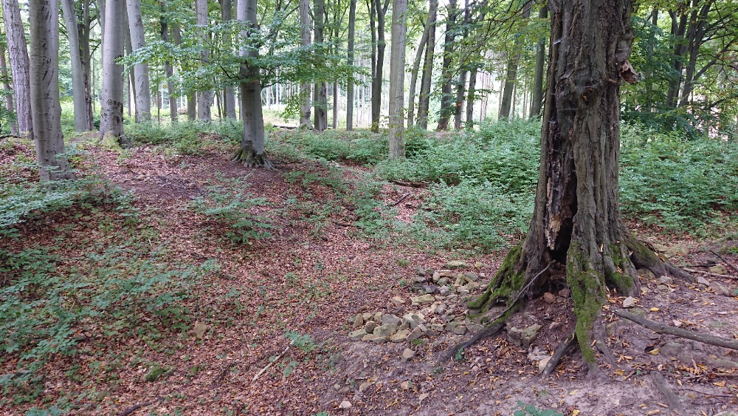
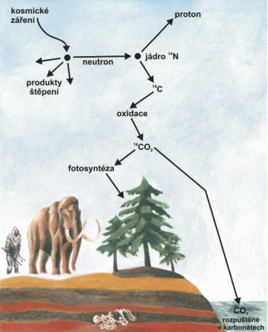
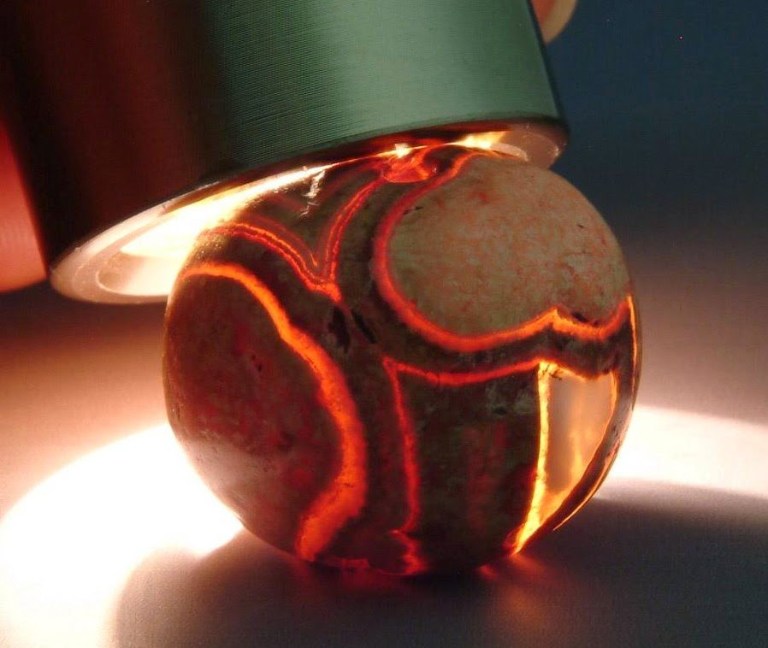
geologie
GEOLOGICKÉ METODY - Radiokarbonové datování (příjem C14 do rostlin, odtud do živočichů, po úmrtí rozpad na C12, změření zbylého C14), Draslíko-argonové datování (stáří vulkanických hornin, sedimentů), termoluminiscenční datování (kdy byla naposledy keramika vystavena vysoké teplotě), opticky stimulovaná luminiscence (kdy byly sedimenty naposledy vystaveny slunečnímu světlu
Datování skrze složení, strukturu a vývoj zeminy (změny krajiny, osídlení, uložené sedimenty)
Složení keramiky, pigmentů, kamenných nástrojů
Studování terénních útvarů, sopečných katastrof a zemětřesení v minulosti
Chemické složení půdy, původ materiálu (petroarcheologie)

Slide 3
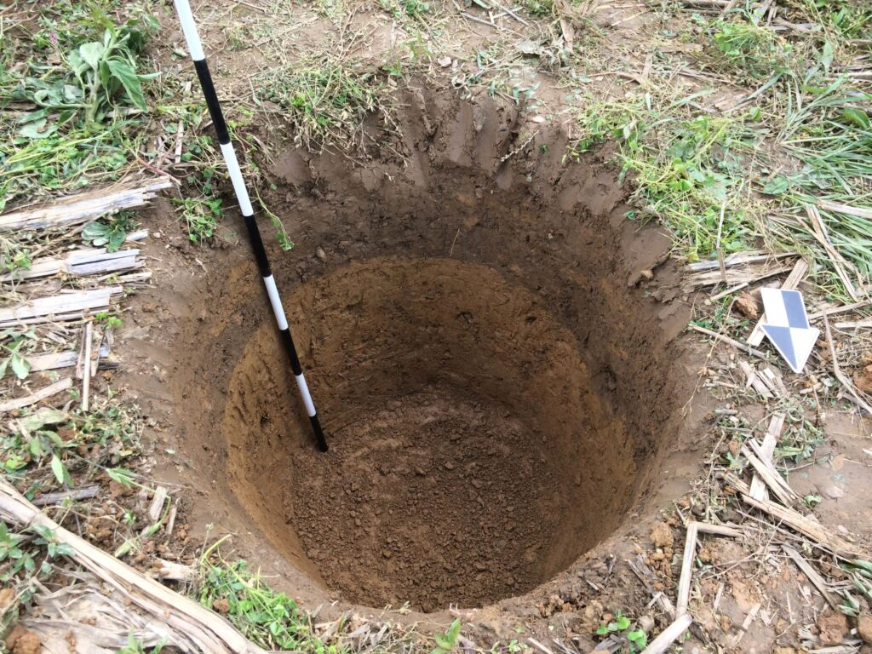
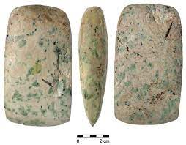
GEOLOGICKÉ TECHNIKY - georadar (nedestruktivní detekce podzemních struktur), magnetometrie (odhalování pecí, kovových objektů,opevnění skrze magnetické pole), Lidar (odhalení skrytých struktur pod vegetací skrze laser)
ANALÝZA PROSTŘEDÍ -
Stratigrafie – studium geologických vrstev
Sedimentologie - analýza usazenin (řeky, studny)
Paleografie - změny klimatu v průběhu času
Eroze - ovlivnění lokality větrnou a vodní erozí
Mineralogie - složení hornin, minerálů (pomáhá určit původ)
Geochemie - chemické složení půdy

Slide 4
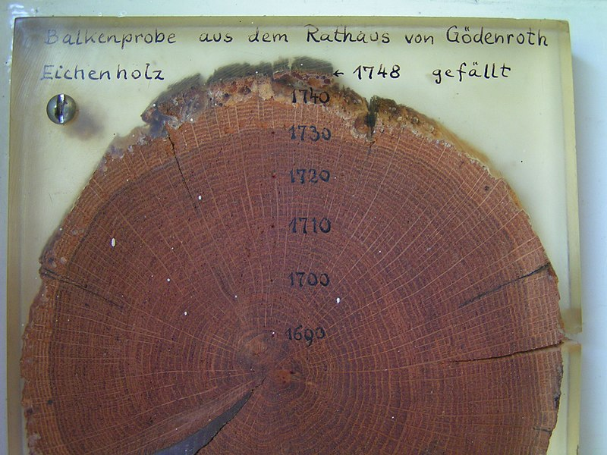
Dendrochronologie
Založena na síle letokruhů stromů (z nich možno sestavit posloupnost sahající ke konkrétnímu roku)
Rekonstruuje klimatické podmínky, napomáhá v radiokarbonovém datování(C14), vypovídá o původu dřeva (obchod, způsob přepravy, zpracování)
Pracuje s většímy kusy dřeva - vyžaduje množství zachovalých letokruhů
Odběr vzorku dřeva - měření šířky letokruhů (tloušťka zavísí na klimatických podmínkách) - porovnání s databází známých letokruhů - stanovení roku pokácení

Slide 5
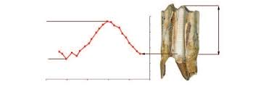
chemie
Hmotnostní spektrometrie (přesné složení arch. Vzorků), Mikroskopická a chemická analýza pigmentů (identifikace barviv na freskách, sochách, keramice), Izotopová analýza kostí a zubů (studium stravy a migrace populací), Proteinová analýza (identifikace druhů zvířat), DNA analýza (určení genetické příbuznosti, původ jedinců, nemoci)
Hraje v archeologii klíčovou roli (analyzuje materiály, datuje nálezy, určuje jejich složení, rekonstruuje životní podmínky)
DATOVACÍ METODY -Radiokarbonové datování (C14), Termoluminiscenční datování, Draslíko-argonové datování
ANALÝZY - Rentgenová fluorescenční spektrometrie (složení kovů, keramiky, skla, pigmentů)

Slide 6
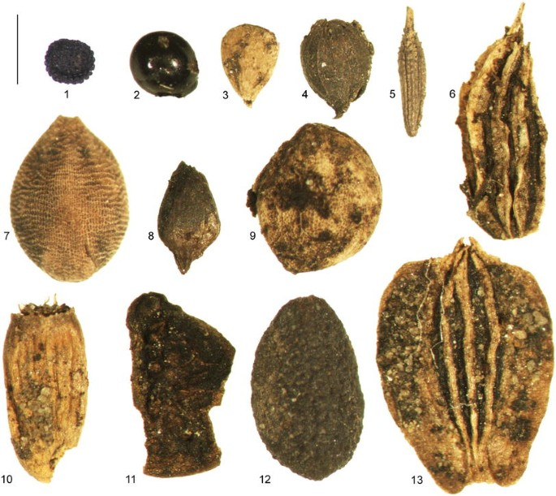
palynologie
Studium pylových zrn a rostlinných spor uložených v sedimentech (rekonstrukce ekosystému, zemědělství, klimatu)
Jaké rostliny rostly v určitých oblastech, určení stáří naleziště, teplotní a srážkové změny, druhy pěstovaných plodin, ovlivnění krajiny lidským působením
PYLOVÁ ANALÝZA - odběr vzorků ze sedimentů - separace pylu pomocí chemických procesů - identifikace druhu porovnáním se známými druhy – rekonstrukce historické vegetace pomocí výsledků

Slide 7
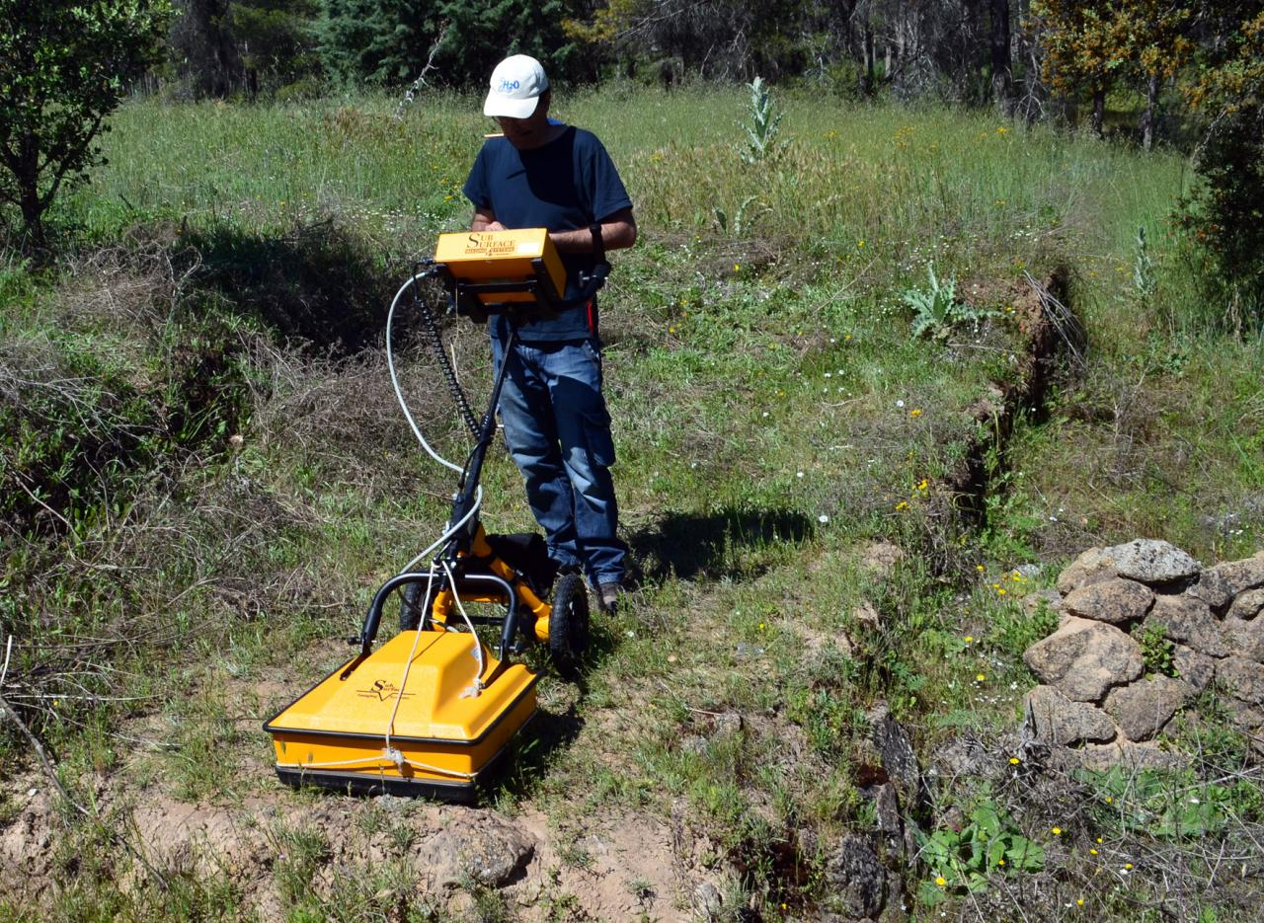
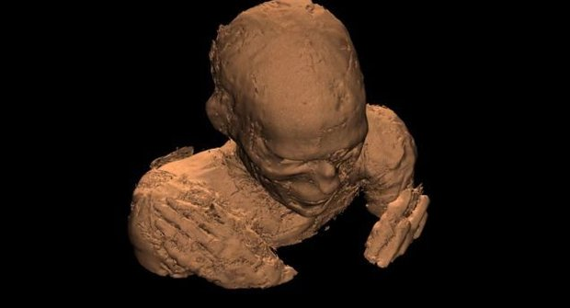
fyzika
Využívána k datování artefaktů, detekci skrytých struktur, analýze materiálů, zkoumání objektů bez jejich poškození
Datování skrze radiokarbon, termoluminiscenci, magnetostratigrafii
Nedestruktivní průzkum pomocí georadaru, magnetometrie
Analýza složení materiálu skrze rentgenovou fluorescenci
Poznatky o klimatu a prostředí díky např. Analýze izotopů
Skenování mumií a kosterních ostatků
Nacházení podzemních dutin pomocí gravimetrie

Slide 8
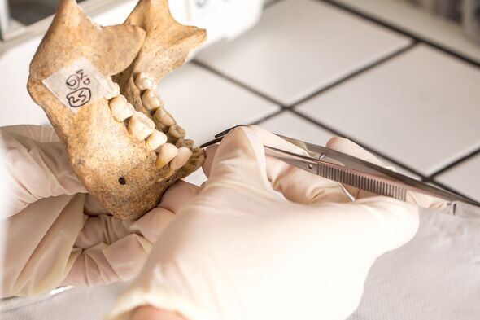
Biologie a genetika
ANALÝZY DNA - Mitochondriální (zkoumání mateřské linie a migrace), Jaderná (určení příbuzenských vztahů), Y-chromozomální (mužská linie, populační historie), Metagenomická (detekování mikroorganismů)
Studium lidských ostatků, analýza DNA, rekonstrukce stravy, vztahy mezi populacemi
Zjištění původu civilizací, migrační trasy, onemocnění a evoluční změny v tělesné stavbě
Možnost zjištění pohlaví, věku, zdraví a výživy jedince, příbuzenských vztahů, infekčních chorob
Domestikace zvířat a rostlin

Slide 9
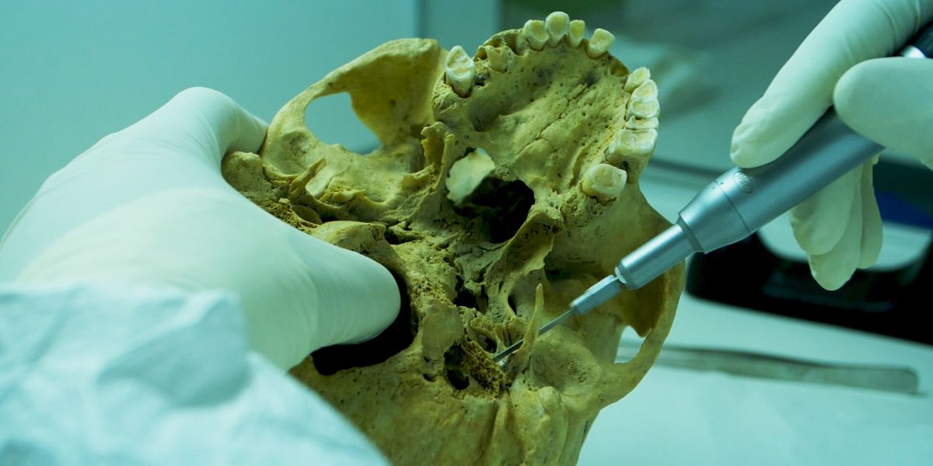
IZOTOPOVÁ ANALÝZA -
Stroncium a kyslík - geografický původ jedince
Uhlík a dusík - složení stravy jedince
Síra - zjišťuje, jestli jedinec žil v pobřežních oblastech
ANALÝZA PROTEINŮ -
Zkoumání zbytků proteinů v kostech a zubech pomáhá identifikovat druh živočicha a funkce jeho metabolismu
KOLAGENOVÁ ANALÝZA -
Určuje jestli se jedná o lidské či zvířecí ostatky

Slide 10
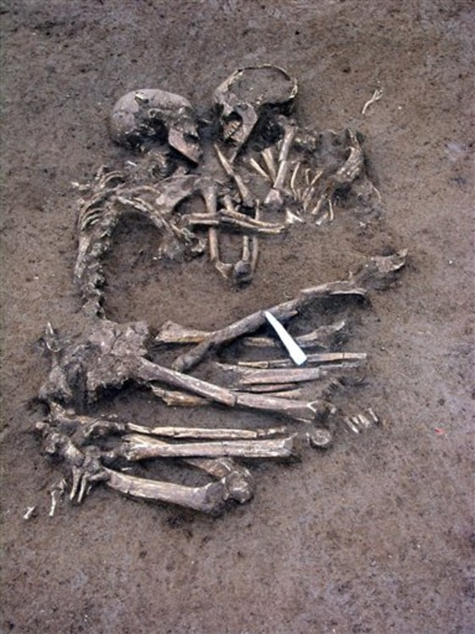
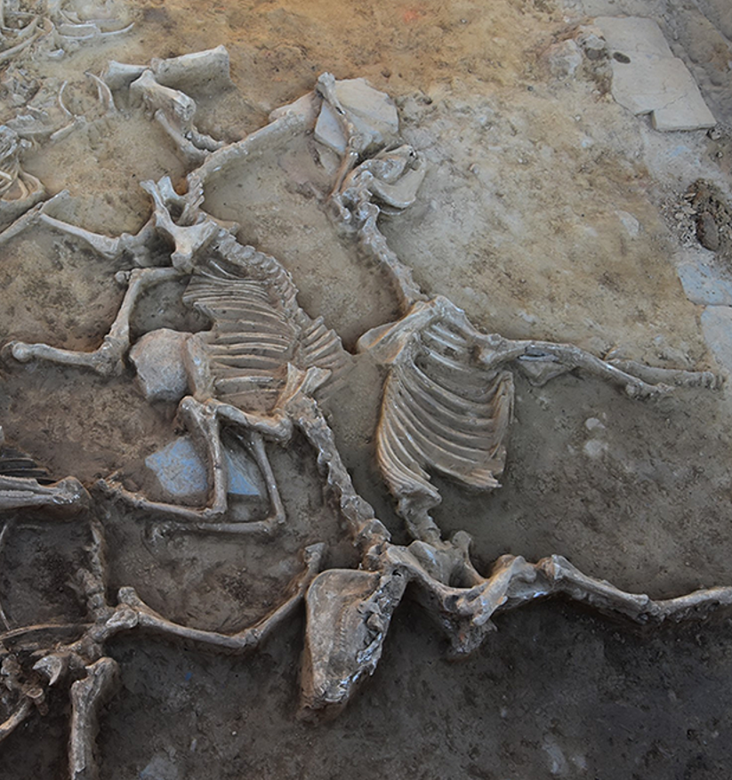
Osteologie
Studium kostí a jejich struktury, nápomocná ve zkoumání lidských a zvířecích ostatků - rekonstrukce způsobu života
Zjištění pohlaví, věku, zdraví jedince, analýza fyzické námahy skrze opotřebení kostí, zjištění zranění
Sledování pohřebních rituálů
U zvířat studium domestikace, jejich lovu, identifikace druhu, stravování, využívání živočišných zdrojů, změny ve stavbě těla v průběhu času, patologické změny na těle při nemoci nebo využití k práci

Slide 11
Zdroje
https://www.archeologienadosah.cz/o-archeologii/metody/datovani
https://cs.wikipedia.org/wiki/Archeobotanika
https://cs.wikipedia.org/wiki/Zooarcheologie
https://teater.aiscr.cz/3-metody-zpracovani/analyzy-posudky-metody-spracovani/termoluminiscencni-datovani?view=cs
https://blogujnaff.zcu.cz/2023/05/15/svetelkujici-keramika-a-jeji-stari/

